Slide 2
Orario dei corsi di Fisica Generale II AL ed MZ A.A. 2020 2021
7 | CORSO GENERICO A-L | FISICA GENERALE II (Cognomi A-L) | 6 CFU | Lucchetta Daniele Eugenio | lunedì (14:30 - 16:30) - aula virtuale mercoledì (14:30 - 16:30) - 145/3 (Trifogli - Montedago)
8 | CORSO GENERICO A-L | FISICA GENERALE II (Cognomi A-L) - Recupero | 0 | Lucchetta Daniele Eugenio | lunedì (16:30 - 17:30) - aula virtuale
9 | CORSO GENERICO M-Z | FISICA GENERALE II (Cognomi M-Z) | 6 CFU | Lucchetta Daniele Eugenio | martedì (14:30 - 16:30) - aula virtuale giovedì (09:30 - 11:30) - 150/1 (Trifogli - Montedago)
10 | CORSO GENERICO M-Z | FISICA GENERALE II (Cognomi M-Z) - Recupero | 0 | Lucchetta Daniele Eugenio | giovedì (08:30 - 09:30) - 150/1 (Trifogli - Montedago)

Slide 3
PREREQUISITI
Conoscenza dei concetti di base, delle grandezze fisiche, dei metodi e degli strumenti logico-matematici necessari per discutere di problemi di meccanica, errori sperimentali, fluidostatica, fluidodinamica, termologia e termodimanica
PROGRAMMA
Elettrostatica nel vuoto e nella materia:
Calcolo differenziale, operatori e teoremi. Introduzione all’elettrostatica. Carica elettrica e legge di Coulomb. Campo elettrico. Campo elettrico generato da distribuzioni di cariche note. Teorema di Gauss. Prima equazione di Maxwell. Potenziale elettrostatico. Dipolo elettrico. Il problema generale dell’elettrostatica.
Conduttori elettrostatici. Capacità elettrica. Condensatori e sistemi di condensatori in serie e in parallelo. Energia del campo elettrostatico.
Dielettrici. Polarizzazione per deformazione e per orientamento. Il vettore polarizzazione elettrica. Equazioni dell’elettrostatica in presenza di dielettrici. Il problema generale dell’elettrostatica in presenza di dielettrici e condizioni al contorno per i campi.
Magnetostatica nel vuoto e nella materia:
Induzione magnetica. Correnti elettriche. Forza di Lorentz ed induzione magnetica. Azioni meccaniche su circuiti percorsi da corrente stazionaria in un campo magnetico esterno. Campo generato da correnti stazionarie nel vuoto. Interazioni tra circuiti percorsi da corrente.
Magnetismo nella materia. Equazioni fondamentali della magnetostatica e condizioni di raccordo tra i campi. Proprietà macroscopiche dei materiali dia-, para- e ferromagnetici. Interpretazione microscopica.
Campi elettromagnetici variabili nel tempo:
Legge di Faraday Neumann. Induzione ed autoinduzione. Equazioni di Maxwell nel caso non stazionario.
Onde elettromagnetiche:
Equazione d’onda. Propagazione nel vuoto e nella materia. Vettore di Poynting. Proprietà delle onde elettromagnetiche. Interazione con la materia. Diffrazione e interferenza.
Ottica Geometrica: Approssimazione dell’ottica geometrica. Proprietà delle lenti sottili. Formalismo matriciale.

Slide 4
MODALITÀ DI SVOLGIMENTO DELL'ESAME
Modalità di valutazione dell'apprendimento.
La valutazione dell’apprendimento avverrà per mezzo di prove scritte (test), contenenti domande di teoria ed esercizi su tutti gli argomenti del corso
Criteri di attribuzione del voto finale.
Il voto finale è attribuito in trentesimi sulla base dei risultati ottenuti nei test e, dove dovesse rendersi necessario, potrà essere integrato da una prova orale da svolgersi in presenza
Libri di testo e collegamenti utili.
- Mencuccini Silvestrini, Fisica elettromagnetismo e ottica, Ed. Ambrosiana
- Pavan Sartori, problemi di Fisica risolti e commentati, Ed. Ambrosiana
https://learn.univpm.it/mod/forum/view.php?id=136339 (AL)
https://learn.univpm.it/course/view.php?id=11231
https://learn.univpm.it/mod/forum/view.php?id=136340 (MZ)
https://learn.univpm.it/course/view.php?id=11232

Slide 5
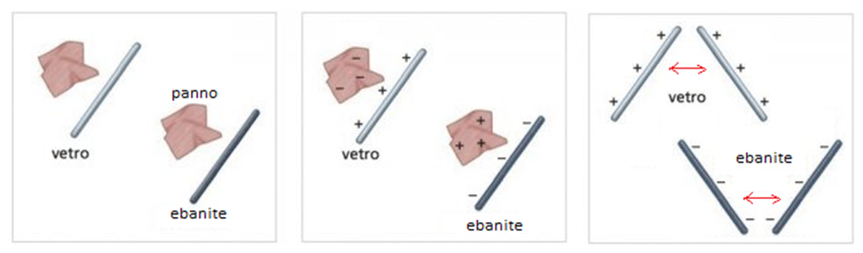
ELETTROSTATICA
In fisica classica l'elettrostatica è una branca dell'elettromagnetismo che studia le cariche elettriche stazionarie nel tempo, generatrici del campo elettrostatico. Fin dai tempi di Talete, nel V secolo a.C., si era notato che una bacchetta di ambra strofinata con un panno era in grado di attirare piume, pagliuzze, fili, definendo il fenomeno elettrizzazione dei corpi. Il termine "elettricità" deriva infatti proprio dalla parola greca "elektron", che significa ambra. Esistono due tipi di stati elettrici (o cariche): - positivo, come quello del vetro; - negativo, come quello dell'ambra. Cariche dello stesso segno si respingono, mentre cariche di segno opposto si attraggono, in entrambi i casi nel rispetto della legge di Coulomb.
L’elettrostatica è lo studio delle cariche a riposo
Un atomo è elettricamente neutro perché il numero dei protoni, particelle con carica positiva, è uguale al numero di elettroni, particelle con carica negativa; quindi una bacchetta di vetro, o una di ebanite (miscela di zolfo e gomma), costituita da atomi elettricamente neutri, è neutra. Quando si strofina la bacchetta di vetro con un panno di lana, alcuni elettroni, che sono le particelle libere di muoversi, lasciano la bacchetta e si trasferiscono sul panno. La bacchetta di vetro perde dunque elettroni e si carica positivamente; il panno, invece, acquista elettroni e si carica negativamente. Se invece di una bacchetta di vetro si utilizza una bacchetta di ebanite, gli elettroni passano dal panno alla bacchetta. In questo caso la bacchetta di ebanite, che acquista elettroni, si carica negativamente e il panno, che perde elettroni, si carica positivamente. Dunque, quando si strofinano due corpi, uno si elettrizza positivamente e uno negativamente. Questa convenzione fu introdotta da Benjamin Franklin il quale ipotizzò la presenza in ogni oggetto di un certo quantitativo di cariche che possono essere trasferite da un corpo all’altro.
Da un punto di vista elettrico esistono due gruppi di oggetti*:
Oggetti appartenenti allo stesso gruppo si respingono (+ + , - -)
Oggetti appartenenti a gruppi diversi si attraggono (+ -, - +)

Slide 7
Il Modello atomico

Slide 8
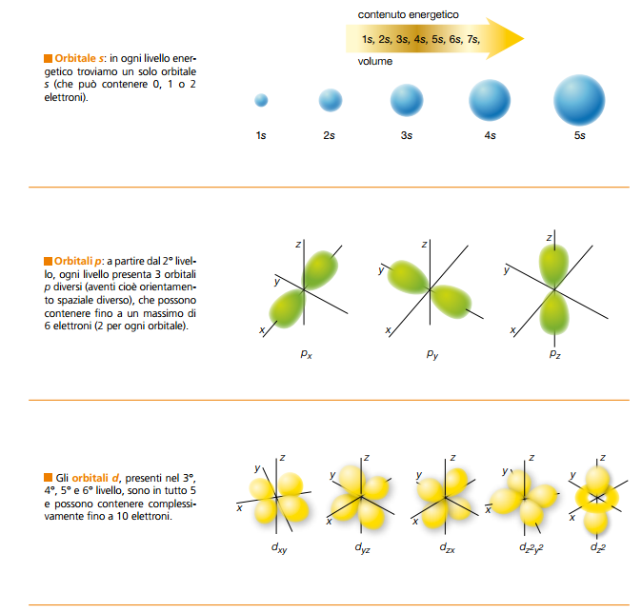

Slide 9
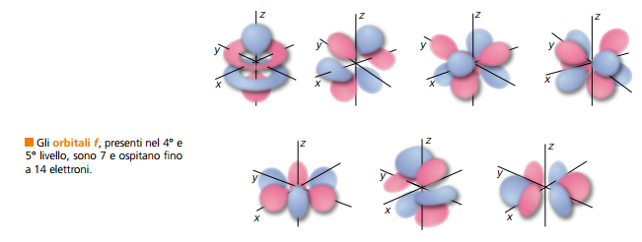

Slide 10
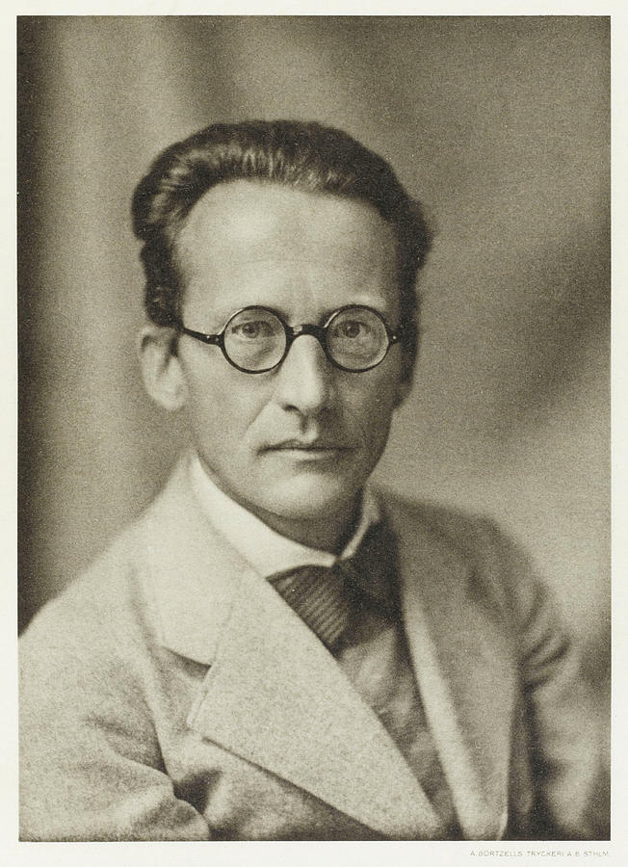
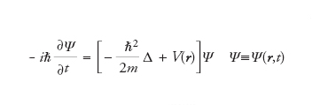
Equazione di Schrödinger
la funzione d’onda Ψ(r,t) caratterizza il comportamento dell’elettrone. Il suo modulo quadrato, rappresenta la probabilità (è una semplificazione) che tale particella si trovi nel punto r al tempo t
Nobel foundation - http://nobelprize.org/nobel_prizes/physics/laureates/1933/schrodinger-bio.html, Pubblico dominio, https://commons.wikimedia.org/w/index.php?curid=6209244

Slide 11
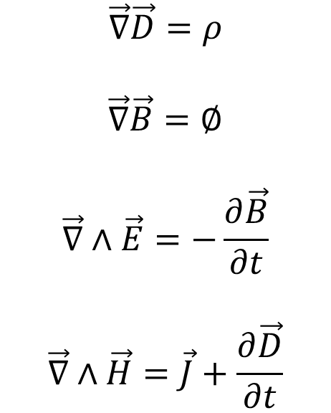
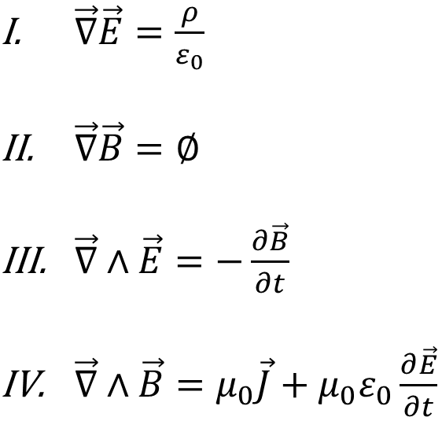


EQUAZIONI DI MAXWELL IN FORMA LOCALE
NEL VUOTO
NELLA MATERIA
$$\vec{∇}\vec{D}=ρ$$
$$\vec{∇}\vec{B}=∅$$
$$\vec{∇}∧\vec{E}=−\frac{∂\vec{B}}{∂t}$$
$$\vec{∇}∧\vec{H}=\vec{J}+\frac{∂\vec{D}}{∂t}$$
Legge di Gauss elettrica
$\vec{∇}\vec{E}=\frac{ρ}{ε_{0}}$
$\vec{∇}\vec{B}=∅$
$\vec{∇}∧\vec{E}=−\frac{∂\vec{B}}{∂t}$
$\vec{∇}∧\vec{B}=μ_{0}\vec{J}+μ_{0}ε_{0}\frac{∂\vec{E}}{∂t}$
Legge di Gauss magnetica
Legge di Faraday
Legge di Ampère-Maxwell
RELAZIONI COSTITUTIVE
$$\vec{D}=ε\vec{E}$$
$$\vec{B}=μ\vec{H}$$

Slide 12
Il Teorema di Gauss per i fenomeni elettrici indica che l’origine del campo elettrico sono le distribuzioni di cariche elettriche
Il teorema di Gauss per i fenomeni magnetici afferma che non esistono monopòli magnetici
La Legge di Faraday afferma che un campo magnetico variabile nel tempo genera un campo elettrico
La legge di Ampère-Maxwell afferma che i campi magnetici possono essere generati tramite correnti elettriche e da campi elettrici variabili
ESISTE SOLO UN CAMPO ELETTROMAGNETICO!

Slide 13
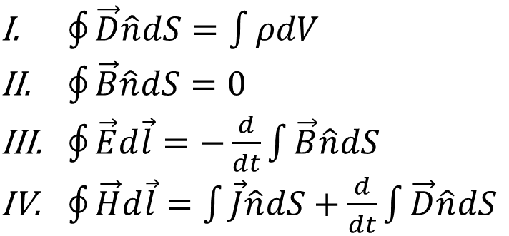
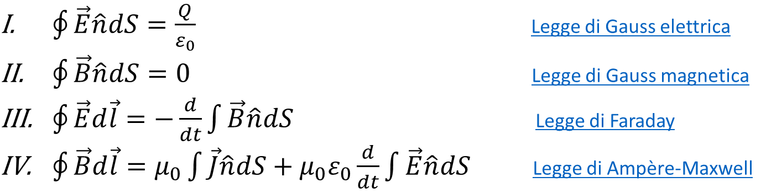
EQUAZIONI DI MAXWELL IN FORMA INTEGRALE
NEL VUOTO
$\oint{\vec{E}\hat{n}dS}=\frac{Q}{ε_{0}}$ Legge di Gauss elettrica
$\oint{\vec{B}\hat{n}dS}=0$ Legge di Gauss magnetica
$\oint{\vec{E}d\vec{l}}=−\frac{d}{dt}\int{\vec{B}\hat{n}dS}$ Legge di Faraday
$\oint{\vec{B}d\vec{l}}=μ_{0}\int{\vec{J}\hat{n}dS}+μ_{0}ε_{0}\frac{d}{dt}\int{\vec{E}\hat{n}dS}$ Legge di Ampère-Maxwell
NELLA MATERIA
$\oint{\vec{D}\hat{n}dS}=\int{ρdV}$
$\oint{\vec{B}\hat{n}dS}=0$
$\oint{\vec{E}d\vec{l}}=−\frac{d}{dt}\int{\vec{B}\hat{n}dS}$
$\oint{\vec{H}d\vec{l}}=\int{\vec{J}\hat{n}dS}+\frac{d}{dt}\int{\vec{D}\hat{n}dS}$

Slide 14
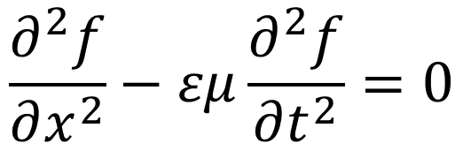
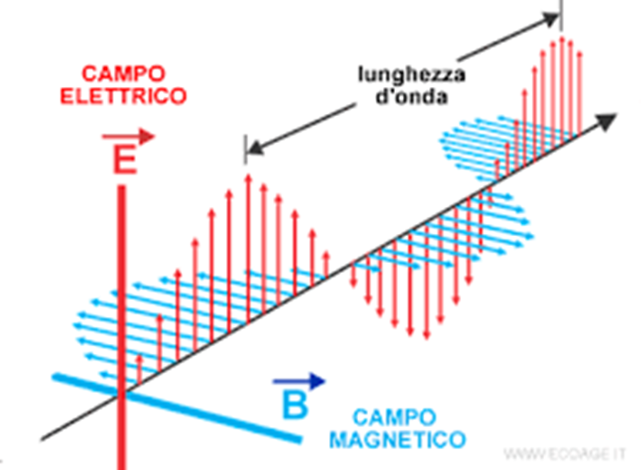
Soluzione delle equazioni di Maxwell, equazione di D’Alembert per la propagazione del campo elettromagnetico

